Slide 1
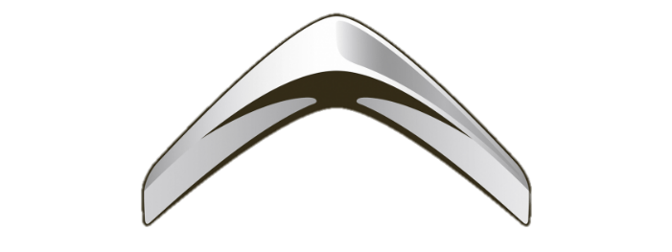
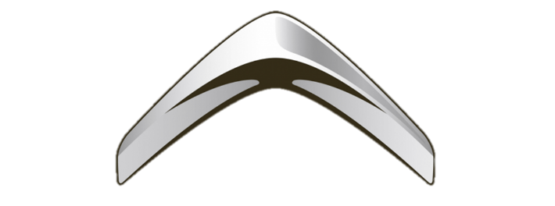
Un nouveau concept
CITROËN

Slide 2
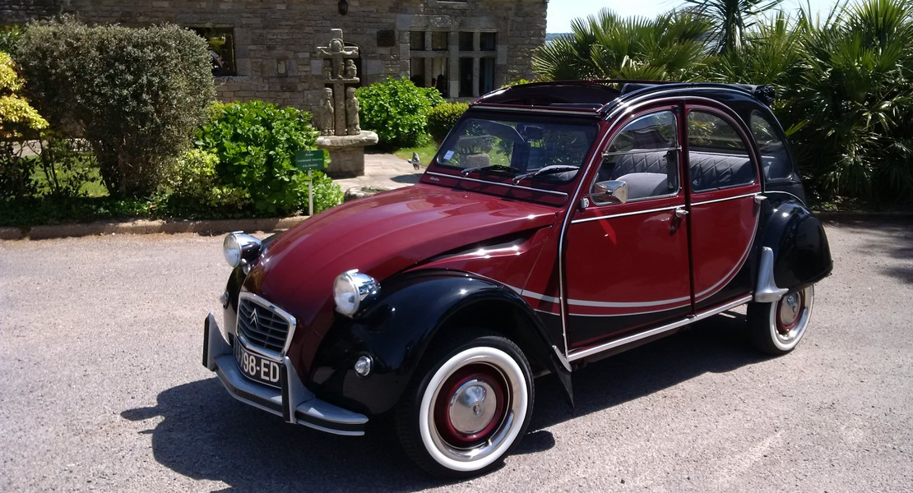

Slide 3
Citroën présente
une moto
inspirée
de la 2CV !
Cette moto unique
(et qui le restera)

Slide 4
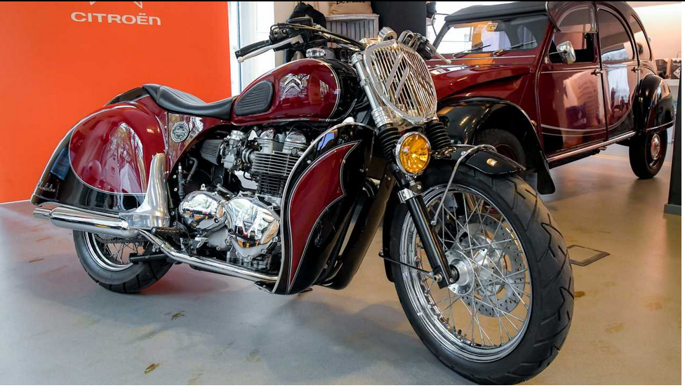

Slide 5
Les petites mains de South Garage ont greffé à l'avant de nouveaux éléments de carrosserie et, à l'arrière, des ailes de 2CV reprises telles quelles ou presque. Elles ont aussi ajouté une calandre chromée et déplacé le phare avant, ici de couleur jaune, sur la fourche. La moto est en outre pourvue d'un porte-bagages chromé dont les motifs en V rappellent le logo de la marque. Comme la 2CV Charleston, elle reçoit une peinture bicolore mêlant noir et rouge Delage. Elle bénéficie enfin de logos Citroën sur le réservoir et d'inscriptions Charleston sur les ailes. Les échappements chromés, qui s'intègrent parfaitement à ligne néo-rétro de l'engin, sont ceux de la Bonneville d'origine.

Slide 6
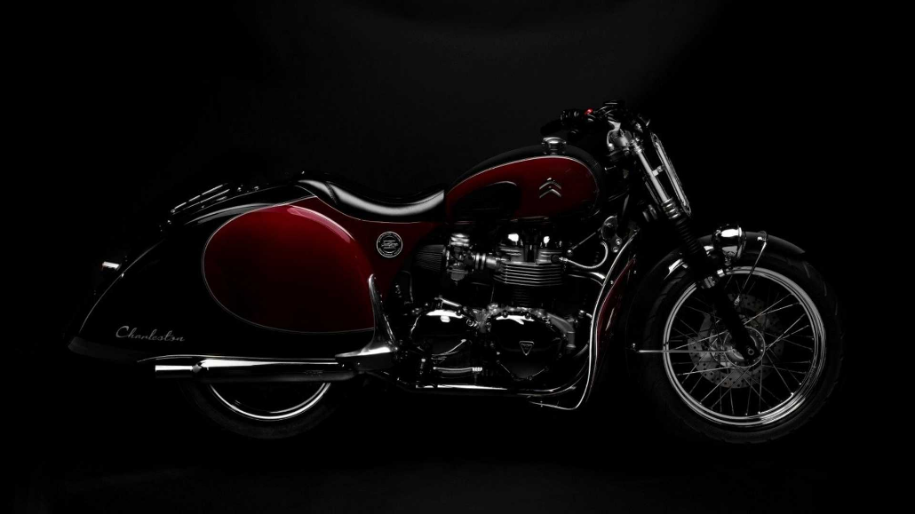

Slide 7
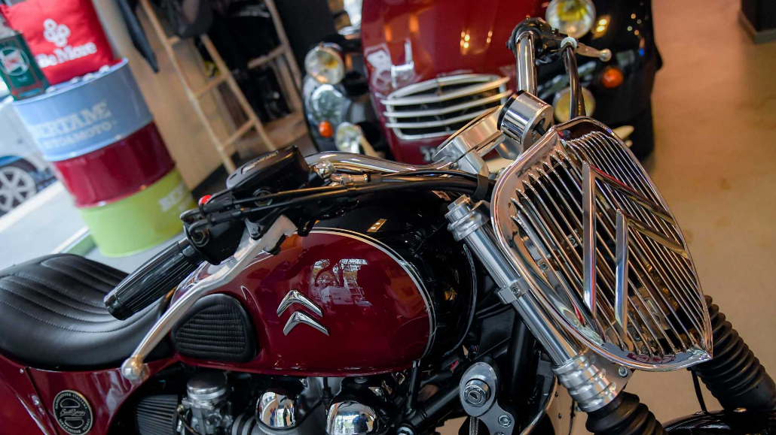

Slide 8
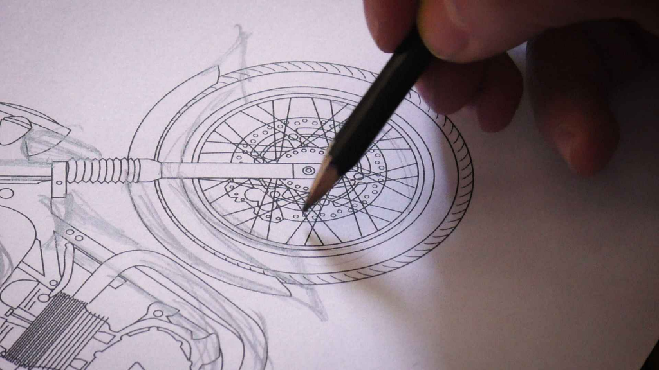

Slide 9
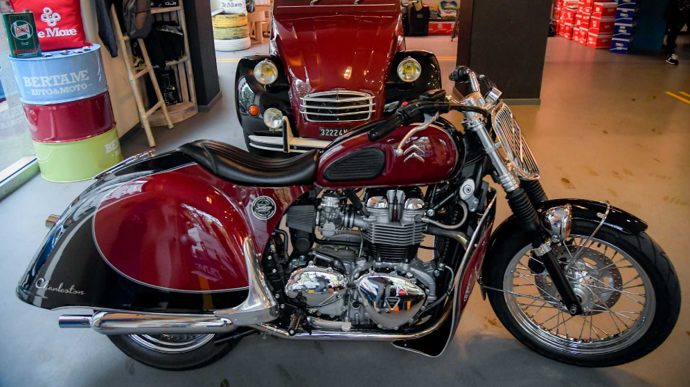

Slide 10
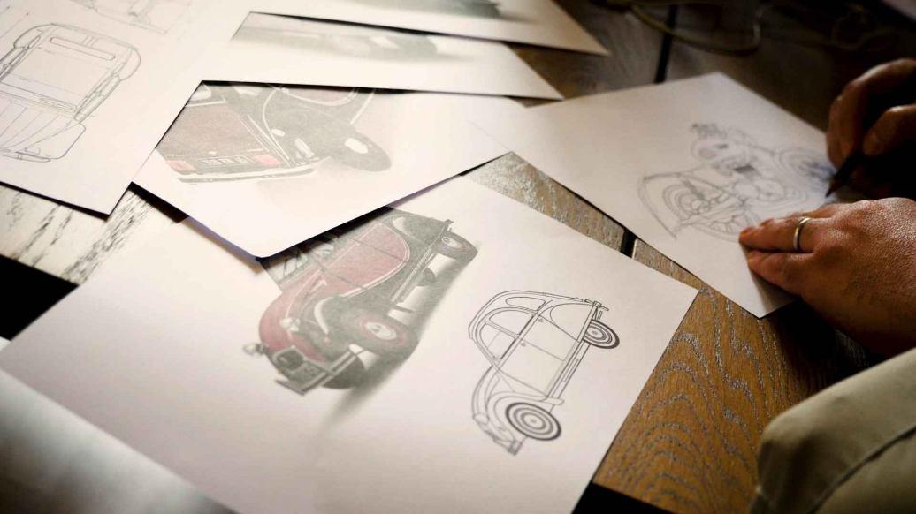

Slide 11
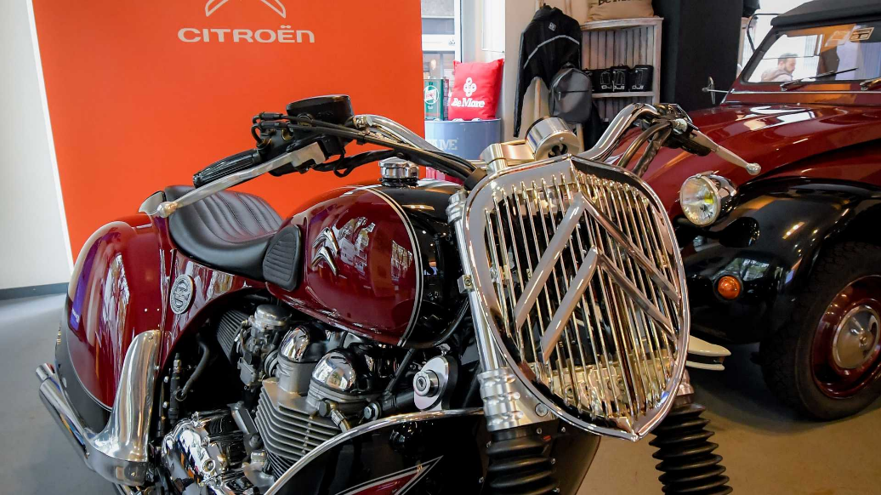

Slide 12
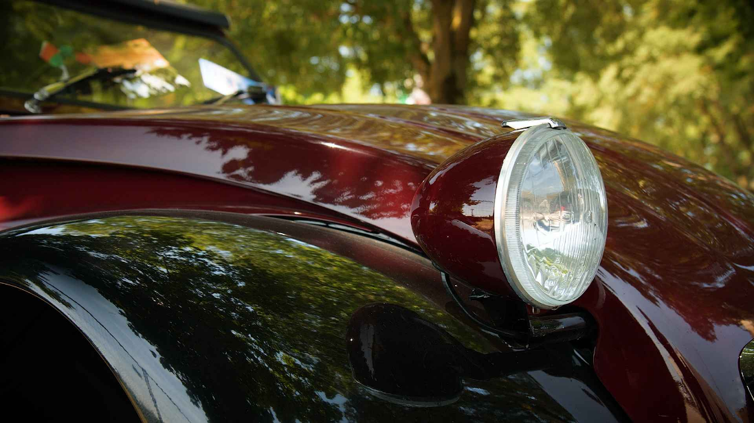

Slide 13
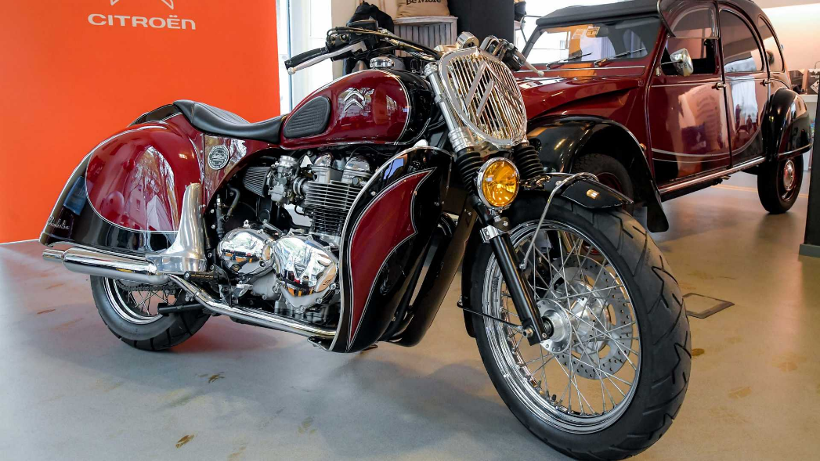

Slide 14
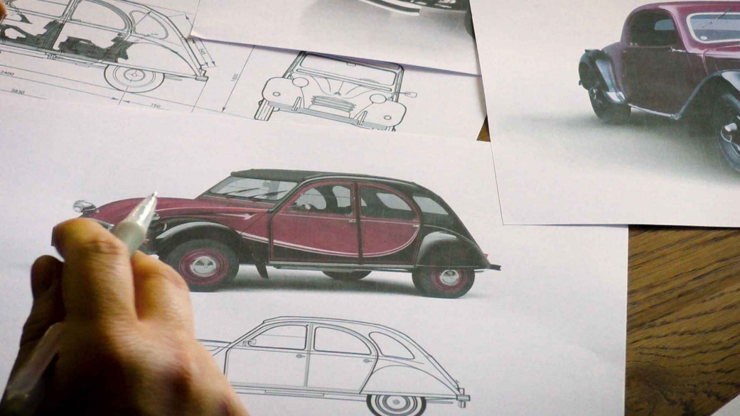

Slide 15
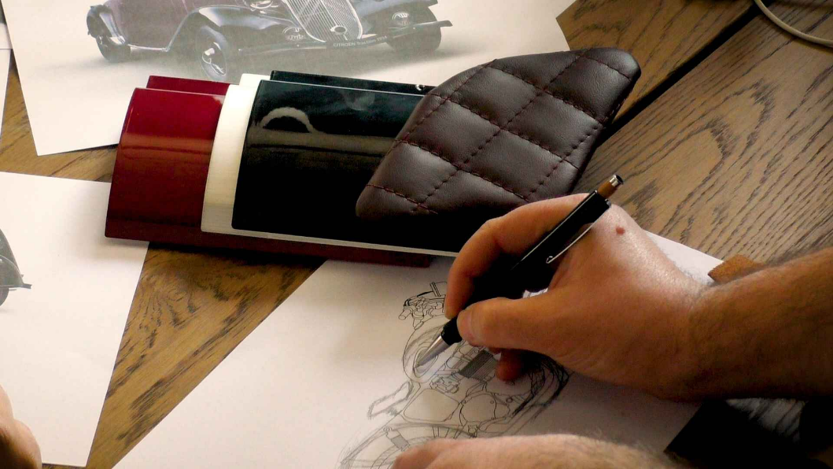

Slide 16


Slide 17

Un nouveau concept
CITROËN

